Slide 1



人工智慧實務期末報告
資工三 110910531 姜呈諭

Slide 2
前言
目標：改善傳統線上教學的挑戰，提供更具互動性的教學環境。
方法：使用TensorFlow識別人們的情感狀態，透過深度學習和視覺分析技術。
功能：準確辨識學生的情感狀態，包括高興、悲傷、憤怒等。
優勢：教師能更了解學生情感反應，提供個人化教學和支援。
延伸主題：探索情感狀態與學習成效之間的關聯性，調整教學策略提升學習效果和動機。
這些創新應用將為教育界帶來新的可能性，推動線上教學的發展。透過TensorFlow的情感識別應用，我可以打造更人性化且有效的教學環境，提升學生的學習體驗和成效。
Notes:
傳統的線上教學中，教師往往面臨著無法直接觀察學生情感狀態的挑戰。為了改善這一情況並提供更具互動性的教學環境，我在之前的專題研究進一步拓展了人工智慧在教育領域的應用。
本研究著重於使用TensorFlow來識別人們的情感狀態。透過深度學習模型和視覺分析技術，我能夠準確辨識學生在教學過程中所表現出的情感狀態，包括高興、悲傷、憤怒等等。這項功能的引入不僅有助於教師更好地了解學生的情感反應，也能夠提供更加個人化的教學和支援。
此外，我的研究還探索了一些新的延伸主題。我進行了情感狀態和學習成效之間的關聯性研究，以深入了解情感狀態對學習表現的影響。同時，我也研究了如何根據學生的情感狀態調整教學策略，以提高學習效果和學習動機。
這些新功能和延伸主題將為教育界帶來全新的可能性，同時推動線上教學的發展。我相信，透過運用人工智慧技術，特別是TensorFlow在情感識別上的應用，我可以創造一個更具人性化和有效的教學環境，從而提升學生的學習體驗和成效。

Slide 3
資料集
資料集的組成
訓練資料集
測試資料集
訓練資料集：包含多個情感類別的，每個中包含不同數量的圖像資料。
測試資料集：與訓練資料集類似，包含各個情感類別的，每個中包含不同數量的圖像資料。
Angry（憤怒）包含 960 張圖像。
Disgust（厭惡）包含 111 張圖像。
Fear（害怕）包含 1018 張圖像。
Happy（高興）包含 1825 張圖像。
Neutral（中性）包含 1216 張圖像。
Sad（悲傷）包含 1139 張圖像。
Surprise（驚訝）包含 797 張圖像。
Angry（憤怒）包含 960 張圖像。
Disgust（厭惡）包含 111 張圖像。
Fear（害怕）包含 1018 張圖像。
Happy（高興）包含 1825 張圖像。
Neutral（中性）包含 1216 張圖像。
Sad（悲傷）包含 1139 張圖像。
Surprise（驚訝）包含 797 張圖像。
Notes:
在 train 資料集中找到屬於 7 個類的 28821 張圖片。
在驗證資料集中找到屬於 7 個類別的 7066 張圖像。

Slide 4
模型結構
Layer (type) | Output Shape | Param #
Conv2D | (None, 48, 48, 32) | 320
BatchNormalization | (None, 48, 48, 32) | 128
MaxPooling2D | (None, 24, 24, 32) | 0
Dropout | (None, 24, 24, 32) | 0
Conv2D | (None, 24, 24, 64) | 18496
BatchNormalization | (None, 24, 24, 64) | 256
MaxPooling2D | (None, 12, 12, 64) | 0
Dropout | (None, 12, 12, 64) | 0
Flatten | (None, 9216) | 0
Dense | (None, 256) | 2359552
BatchNormalization | (None, 256) | 1024
Dropout | (None, 256) | 0
Dense | (None, 7) | 1799
在我的研究中，我使用了一個基於深度學習的模型來識別人們的情感狀態。現在我將向您展示這個模型的結構，並解釋每個層次的作用。
我的模型採用了一種稱為“Sequential”的CNN 架構，這是一種線性堆疊模型，它可以逐層地建構我的神經網絡。詳情請看右側這個模型的結構表格：
epochs = 27
batch_size = 64
target_size=(48,48)
Notes:
1. 我的模型結構包含了卷積層、批量標準化層、最大池化層、Dropout層和全連接層。模型以一個Conv2D層作為起始，接著使用了多個卷積層和池化層來提取圖像特徵。接下來，透過批量標準化和Dropout層來正規化和避免過擬合。最後，將特徵展平後，通過全連接層進行情感分類。整個模型共有2,381,575個參數。 在本研究中，我設定了”epochs”為27，”steps_per_epoch”和”testing_steps”根據資料集大小和批次大小計算得出。同時，使用了”ModelCheckpoint”和”ReduceLROnPlateau”回調函數來監控模型性能。
2. 在上方的輸出中，左側按照從頭到尾的順序列出了每一層的信息。第一層位於頂部，最後一層位於底部。請注意，輸入層在這裡不顯示。
在中間列中，可以看到每一層的輸出形狀。例如，這表示在執行第一次卷積操作後的特徵圖的尺寸。特徵圖的大小為14x14，深度為16，因為使用了16個濾波器。元組中的第一個值為None，表示訓練實例的數量（批量大小）。這個值的確切值將在輸入數據被餵給模型第一個Conv2D層的輸出形狀為(None, 48, 48, 32)，後確定。現在，它綁定為None。
右列包含每一層中涉及的參數數量。請注意，池化層和展平層沒有參數！
展平層的形狀為(None, 9216)。這意味著MLP部分的輸入層形狀為(9216, )。
輸出底部顯示了網絡中的總參數數量。

Slide 5
修改模型
Layer (type) | Output Shape | Param #
Conv2D | (None, 48, 48, 32) | 320
BatchNormalization | (None, 48, 48, 32) | 128
MaxPooling2D | (None, 24, 24, 32) | 0
Dropout | (None, 24, 24, 32) | 0
Conv2D | (None, 24, 24, 64) | 18496
BatchNormalization | (None, 24, 24, 64) | 256
MaxPooling2D | (None, 12, 12, 64) | 0
Dropout | (None, 12, 12, 64) | 0
Flatten | (None, 9216) | 0
Dense | (None, 256) | 2359552
BatchNormalization | (None, 256) | 1024
Dropout | (None, 256) | 0
Dense | (None, 7) | 1799
在我的研究中，我使用了一個基於深度學習的模型來識別人們的情感狀態。現在我將向您展示這個模型的結構，並解釋每個層次的作用。
我的模型採用了一種稱為“Sequential”的CNN 架構，這是一種線性堆疊模型，它可以逐層地建構我的神經網絡。詳情請看右側這個模型的結構表格：
epochs = 27
batch_size = 64
target_size=(48,48)
Notes:
1. 我的模型結構包含了卷積層、批量標準化層、最大池化層、Dropout層和全連接層。模型以一個Conv2D層作為起始，接著使用了多個卷積層和池化層來提取圖像特徵。接下來，透過批量標準化和Dropout層來正規化和避免過擬合。最後，將特徵展平後，通過全連接層進行情感分類。整個模型共有2,381,575個參數。 在本研究中，我設定了”epochs”為27，”steps_per_epoch”和”testing_steps”根據資料集大小和批次大小計算得出。同時，使用了”ModelCheckpoint”和”ReduceLROnPlateau”回調函數來監控模型性能。
2. 在上方的輸出中，左側按照從頭到尾的順序列出了每一層的信息。第一層位於頂部，最後一層位於底部。請注意，輸入層在這裡不顯示。
在中間列中，可以看到每一層的輸出形狀。例如，這表示在執行第一次卷積操作後的特徵圖的尺寸。特徵圖的大小為14x14，深度為16，因為使用了16個濾波器。元組中的第一個值為None，表示訓練實例的數量（批量大小）。這個值的確切值將在輸入數據被餵給模型第一個Conv2D層的輸出形狀為(None, 48, 48, 32)，後確定。現在，它綁定為None。
右列包含每一層中涉及的參數數量。請注意，池化層和展平層沒有參數！
展平層的形狀為(None, 9216)。這意味著MLP部分的輸入層形狀為(9216, )。
輸出底部顯示了網絡中的總參數數量。

Slide 6
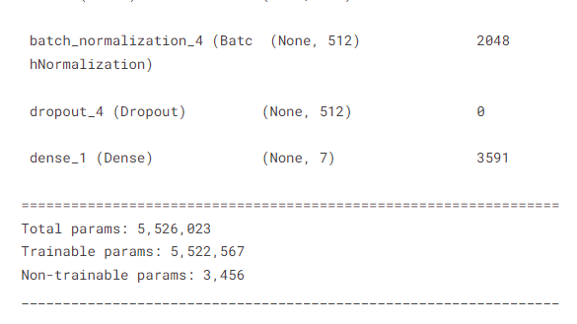
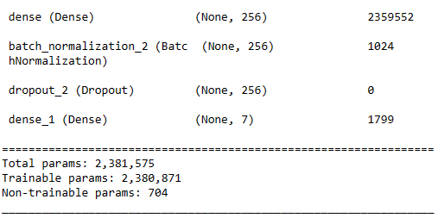
成果展示-參數量
▲原版模型
▲我的模型
Notes:
原版模型非常大，導致較長的訓練時間和更高的計算要求。
我對原版模型進行了以下修改：
我減少了卷積層的數量和每個卷積層的特徵圖數量。原版模型中有多個64和512個特徵圖的卷積層，我將這些數字分別調整為32和64。
我簡化了卷積層的核大小。原版模型中使用了不同大小的卷積核，我將這些卷積核的大小統一調整為3x3。
我刪除了一些卷積層和池化層。原版模型中有多個卷積層和池化層的堆疊，我刪除了其中一些層。
我減少了全連接層的特徵數量。原版模型中有512個特徵的全連接層，我將這個數字減少為256。
刪減迭代次數。原版模型中迭代57次，我將其減少成27。
從總參數量即可得知

Slide 7
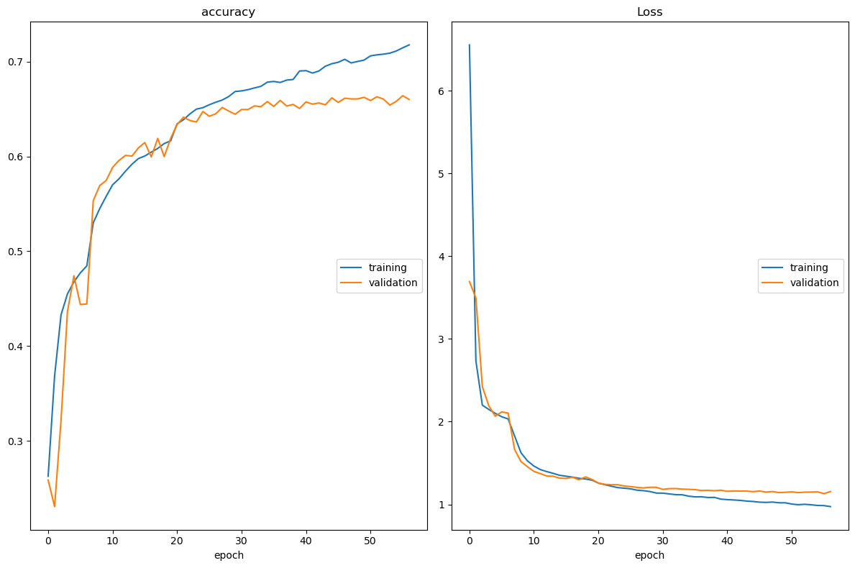
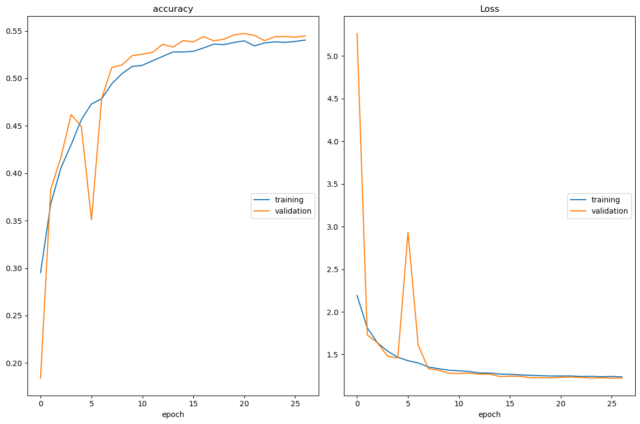
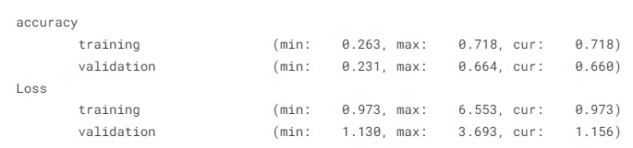
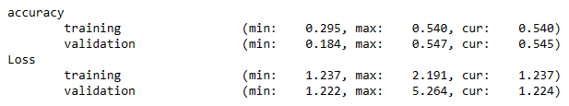
成果展示- Acc和Loss
▲原版模型
▲我的模型
Notes:
原版模型非常大，導致較長的訓練時間和更高的計算要求。
我對原版模型進行了以下修改：
我減少了卷積層的數量和每個卷積層的特徵圖數量。原版模型中有多個64和512個特徵圖的卷積層，我將這些數字分別調整為32和64。
我簡化了卷積層的核大小。原版模型中使用了不同大小的卷積核，我將這些卷積核的大小統一調整為3x3。
我刪除了一些卷積層和池化層。原版模型中有多個卷積層和池化層的堆疊，我刪除了其中一些層。
我減少了全連接層的特徵數量。原版模型中有512個特徵的全連接層，我將這個數字減少為256。
刪減迭代次數。原版模型中迭代57次，我將其減少成27。
從總參數量即可得知

Slide 8
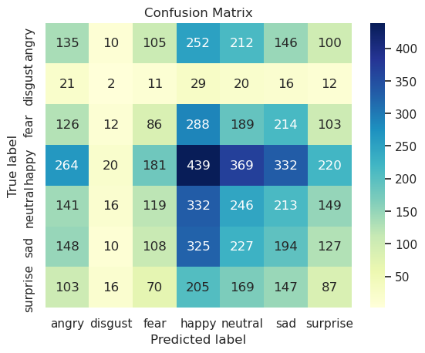
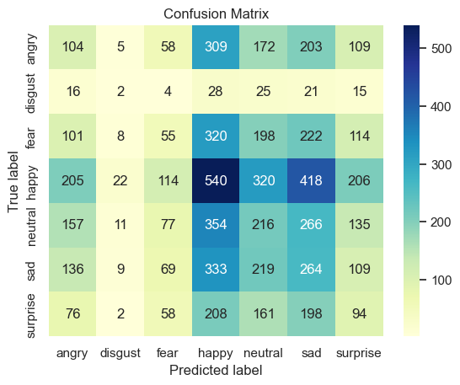
成果展示-Confusion Matrix
▲原版模型
▲我的模型
Notes:
原版模型非常大，導致較長的訓練時間和更高的計算要求。
我對原版模型進行了以下修改：
我減少了卷積層的數量和每個卷積層的特徵圖數量。原版模型中有多個64和512個特徵圖的卷積層，我將這些數字分別調整為32和64。
我簡化了卷積層的核大小。原版模型中使用了不同大小的卷積核，我將這些卷積核的大小統一調整為3x3。
我刪除了一些卷積層和池化層。原版模型中有多個卷積層和池化層的堆疊，我刪除了其中一些層。
我減少了全連接層的特徵數量。原版模型中有512個特徵的全連接層，我將這個數字減少為256。
刪減迭代次數。原版模型中迭代57次，我將其減少成27。
從總參數量即可得知

Slide 9
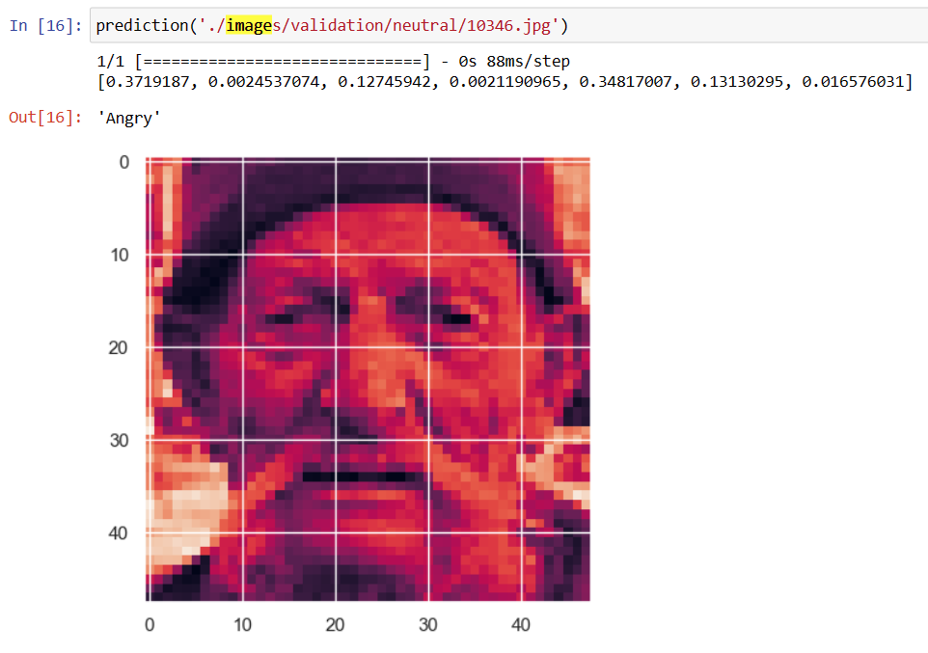
成果展示- target_size=(48,48)
▲我的模型
Notes:
原版模型非常大，導致較長的訓練時間和更高的計算要求。
我對原版模型進行了以下修改：
我減少了卷積層的數量和每個卷積層的特徵圖數量。原版模型中有多個64和512個特徵圖的卷積層，我將這些數字分別調整為32和64。
我簡化了卷積層的核大小。原版模型中使用了不同大小的卷積核，我將這些卷積核的大小統一調整為3x3。
我刪除了一些卷積層和池化層。原版模型中有多個卷積層和池化層的堆疊，我刪除了其中一些層。
我減少了全連接層的特徵數量。原版模型中有512個特徵的全連接層，我將這個數字減少為256。
刪減迭代次數。原版模型中迭代57次，我將其減少成27。
從總參數量即可得知

Slide 10
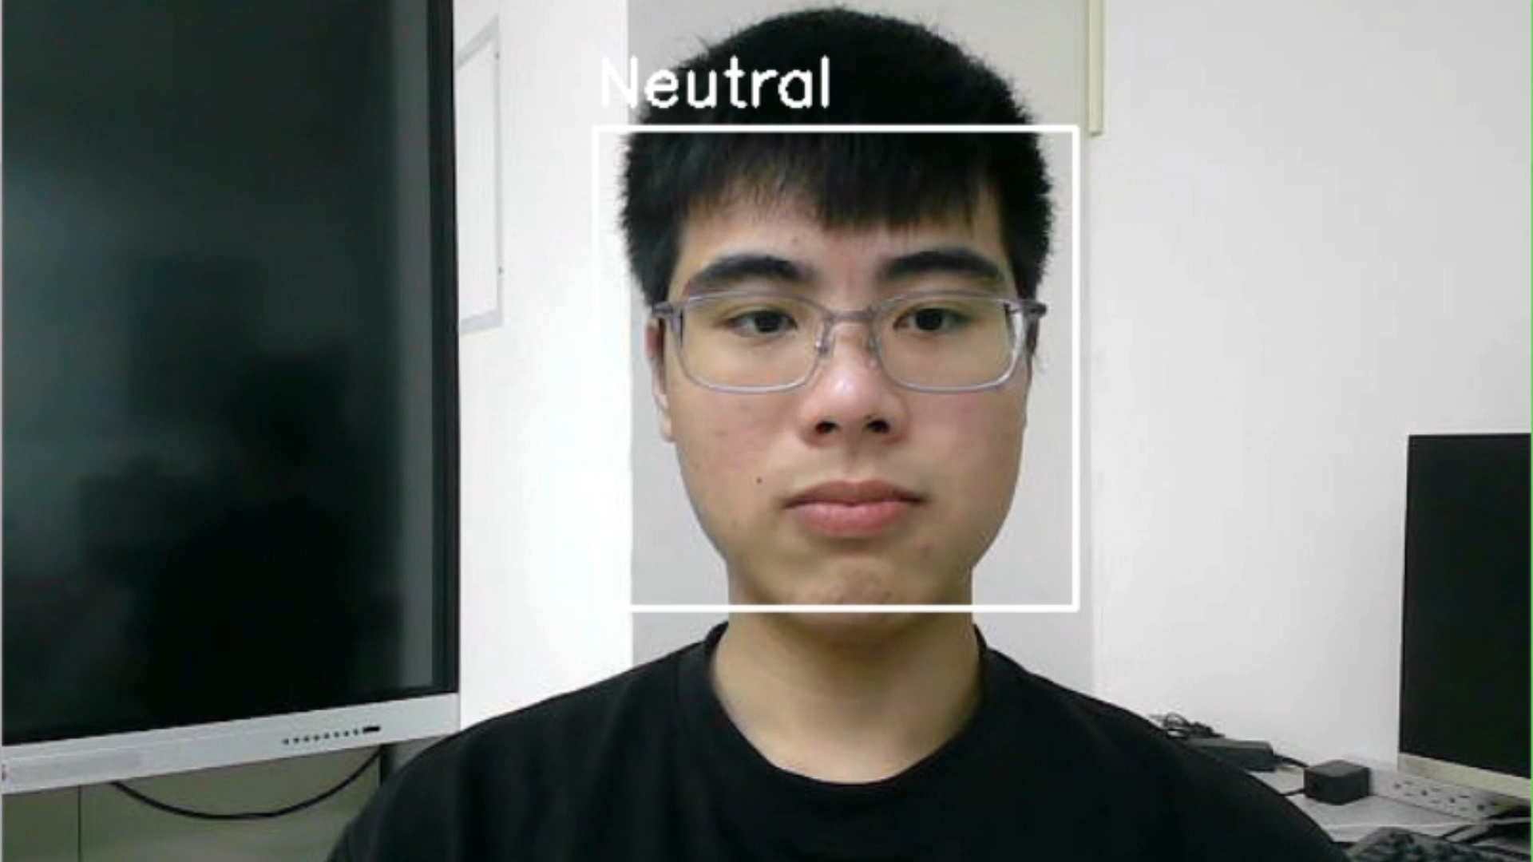
實驗結果
這個程式使用情緒分類模型和人臉檢測器來從攝像頭捕獲的視頻中檢測人臉並識別情緒。

Slide 11
參考資料
FaceExpressionRecognition, Retrieved from https://www.kaggle.com/code/keerthanas57/faceexpressionrecognition
Face expression recognition dataset, Retrieved from https://www.kaggle.com/datasets/jonathanoheix/face-expression-recognition-dataset
How to use OpenCV Videocapture With Saved Keras Model? , Retrieved from https://stackoverflow.com/questions/66874821/how-to-use-opencv-videocapture-with-saved-keras-model

